Slide 1

虚拟内存（1）
张海墨
Peking University

Slide 2

Peking University
一、地址空间（中存在的问题）（虚拟内存的必要性）
二、虚拟内存的作用
三、地址翻译（虚拟内存的逐步实现）
目录

Slide 3

Peking University
Part one
地址空间

Slide 4
虚拟地址
物理地址
0,1,……M-1(可认为M=2^m)
问题：
合理利用空间(32位，64位机器)
主存在多个进程的合理选择使用(第八章 fork，execve 函数)
不同进程在主存中的数据(小心污染)
0,1,……N-1(可认为N=2^n)
不同进程的虚拟地址->映射到主存的物理地址
CPU(VA)->MMU->PA
DRAM 作为虚拟地址空间(存放在本地磁盘)的缓存
每个进程有相同的线性地址空间
不同进程之间，用户和内核之间不存在干扰。

Slide 5
Peking University
Part two
虚拟内存的作用（粗糙的）

Slide 6
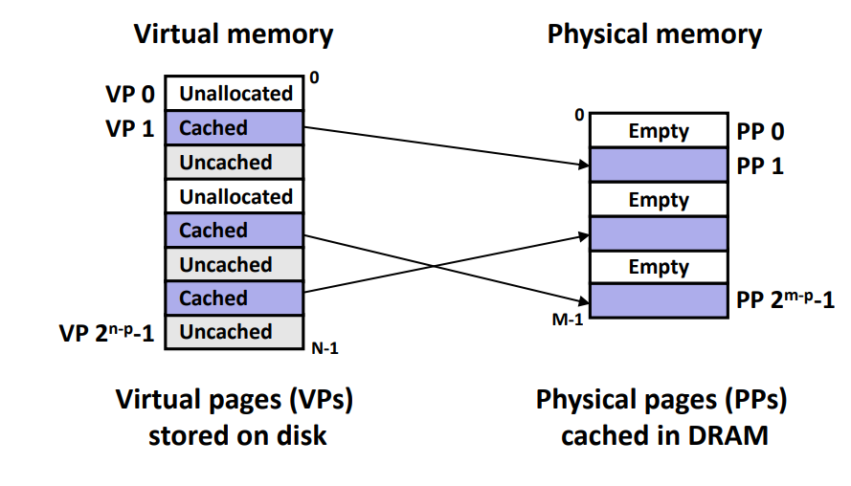
2.1虚拟内存作为缓存的工具
以虚拟页为单位:映射到相同大小的物理页
性质：不命中耗费大
虚拟页大(4KB-2MB) 全相连 写回
(1)未分配的
(2)缓存的(DRAM)
(3)未缓存的(磁盘)

Slide 7
页表(1.0版本)
数据结构:PTE数组(有效位+(dirty bit)+物理页号或磁盘地址) 页表基址寄存器指向其头,8byte (足够,可用于寻址)
位于物理内存中
操作系统维护表内容,缺页异常
硬件进行翻译
MAP:VAS->PAS or NULL
命中(valid=1):用物理内存地址构造物理地址(硬件)
不命中,即缺页(valid=0):调用缺页异常处理程序(操作系统),选择牺牲页(由dirty bit 判断是否复制回磁盘)更新PTE数组(牺牲页valid=0),将所需页从磁盘复制回内存,更新PTE数组(所需页valid=1,物理页号)
分配页面:磁盘创建空间,更改PTE数组
有效利用局部性,尤其是工作集小于主存大小(很好)(工作集大于主存大小且不具有较好时间局部性,抖动)

Slide 8
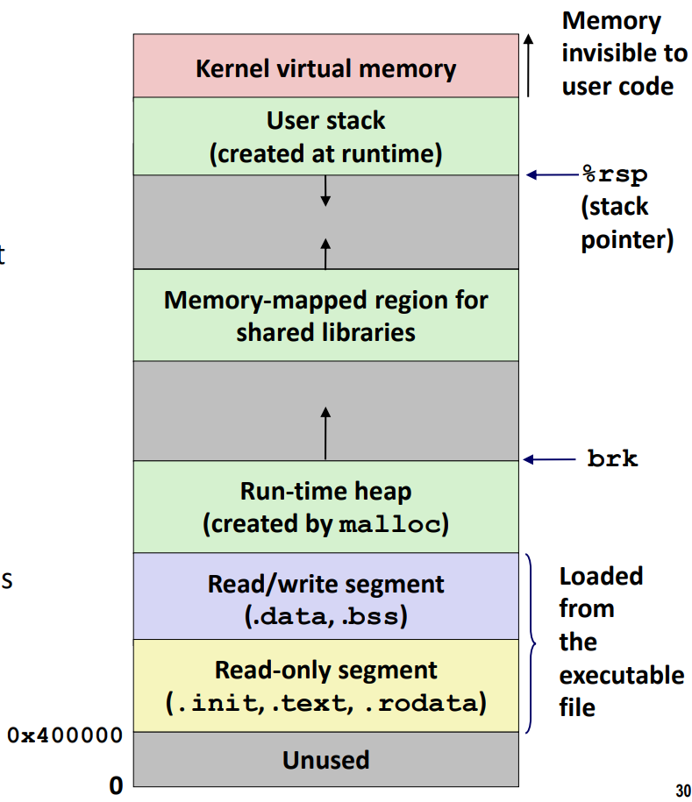
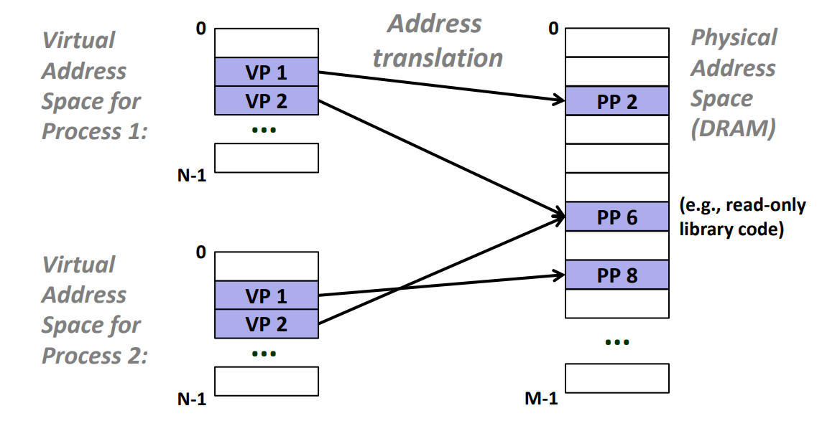
2.2虚拟内存作为内存管理工具
每一个进程有自己独立的虚拟地址空间
简化内存分配:虚拟页可以分配到任何物理页,每一次分配虚拟页可以分配到不同的物理页
共享代码和数据(pp6)
简化链接:每个进程内存格式相似,一些段具有相同的起始虚拟地址
简化加载:execve函数中给.text和.data分配虚拟页并将PTE表中valid取0

Slide 9
2.3虚拟内存作为内存保护的工具
PTE(2.0版本)
添加可读,可写,可执行以及用户和内核访问模式权限

Slide 10
Peking University
Part three
地址翻译

Slide 11
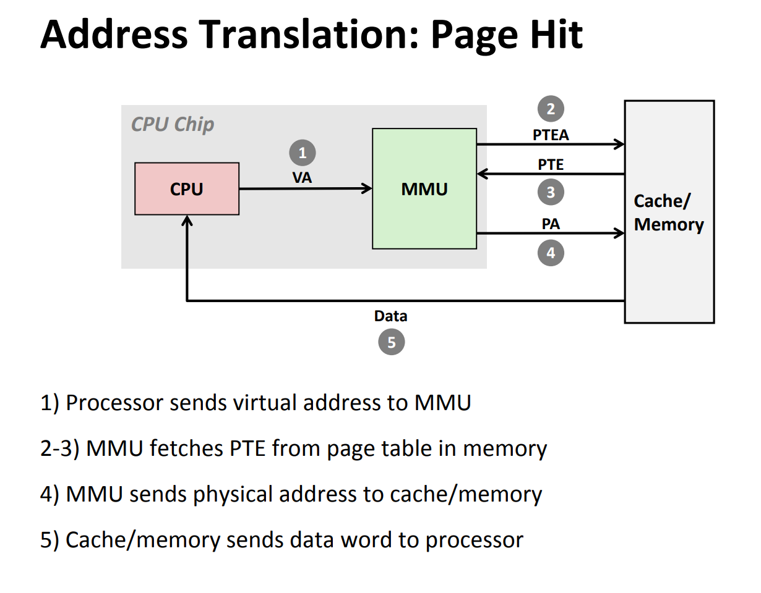
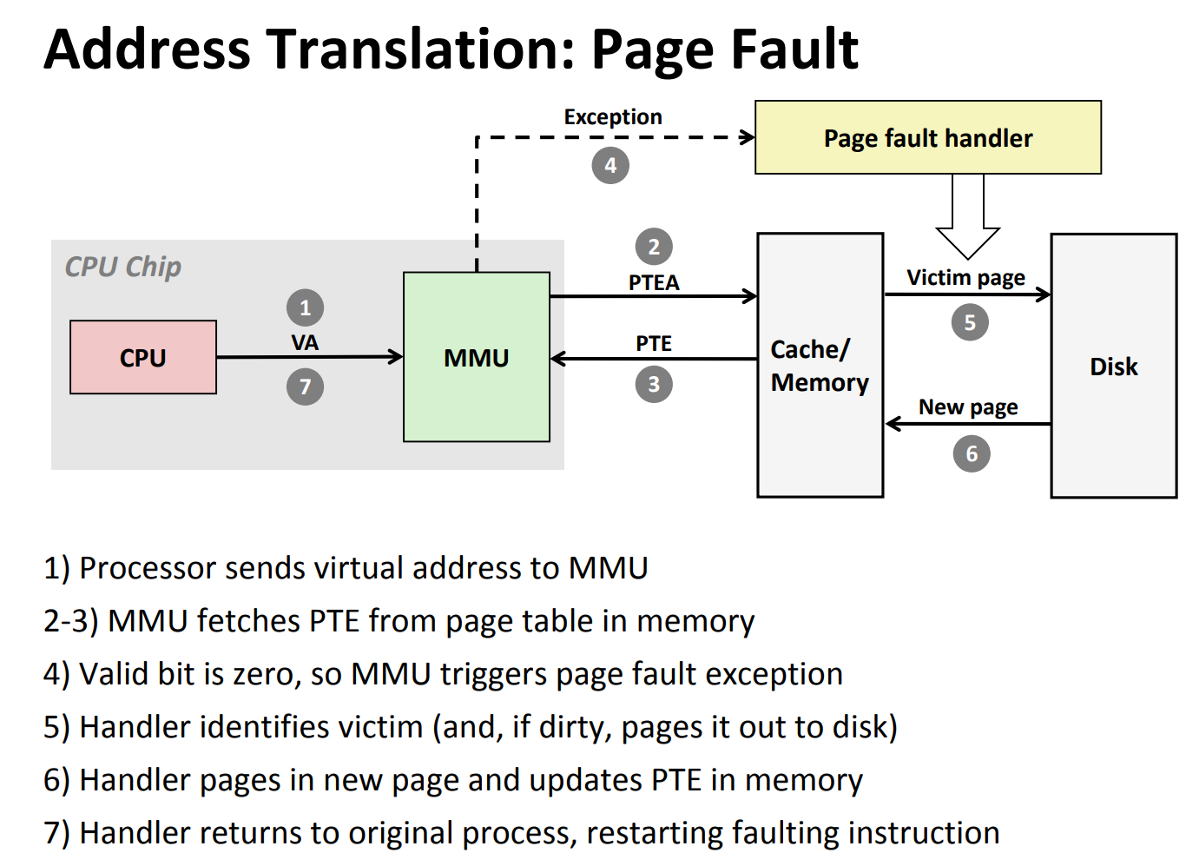

Slide 12
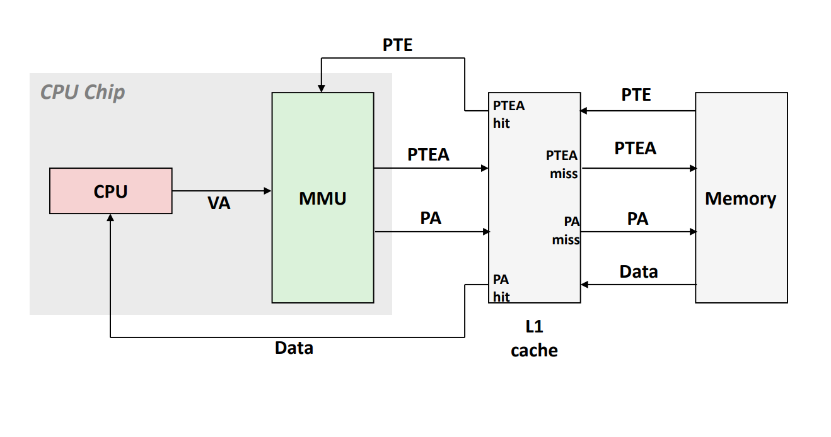
3.1虚拟内存与高速缓存相结合 (省略L2,L3两级缓存)

Slide 13
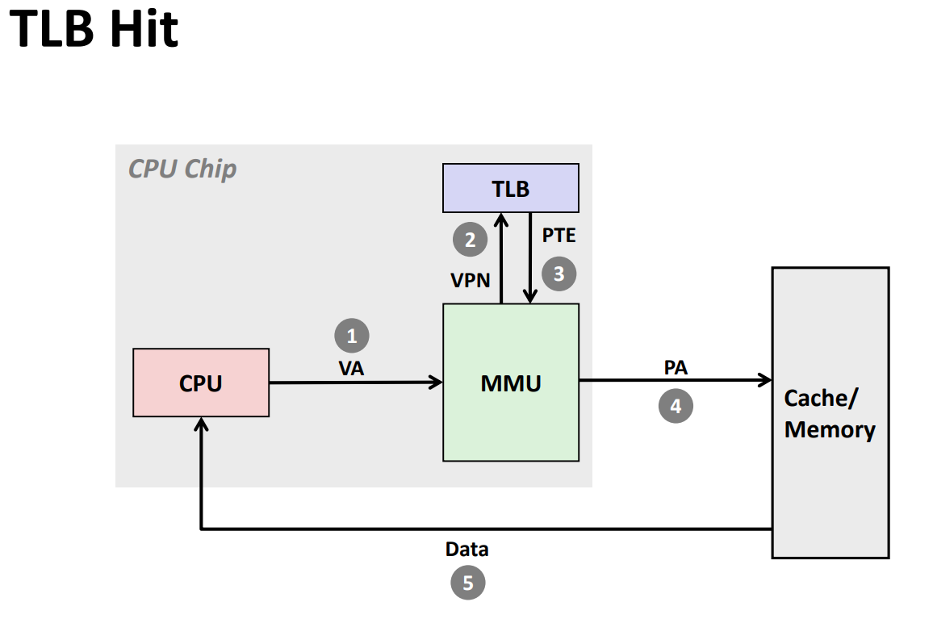
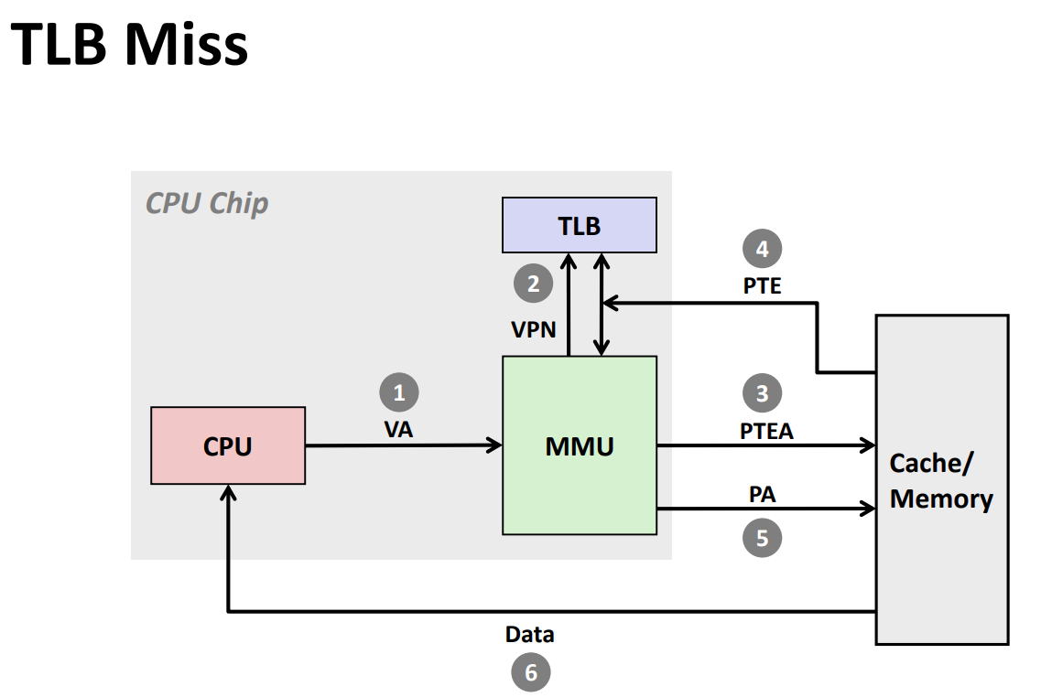
3.1引发的问题:是否可以针对虚拟内存建立其自己的缓存,减小进入L1的几率 TLB:位于CPU中(加速) TLBindex,TLBtag(多路组相连,valid+tag+PTE) 命中率较高:还是局部性

Slide 14
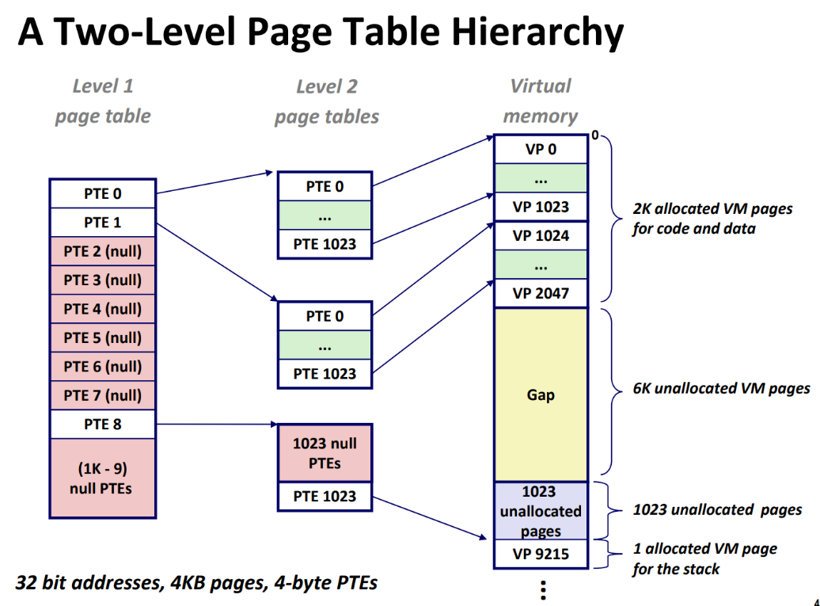
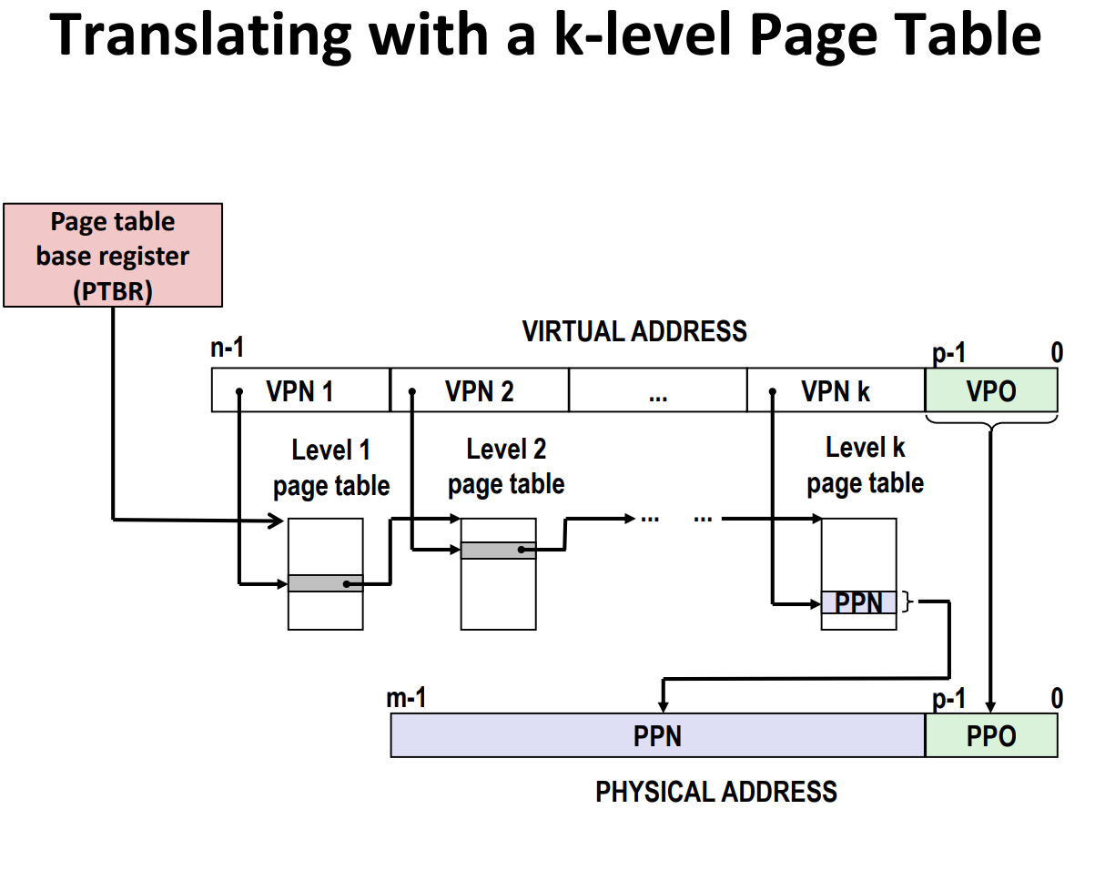
3.2 一级页表占用空间巨大 多级页表 优点:第k级页表PTE为空的,不用第k+1级页表,非一级页表可以不再主存中存储 页表(3.0版本): 分为k级,第1到k-1级中改为存下一级页表首地址 32位机 2级页表(10*2+12) 64位机 4级页表(9*4+12)

Slide 15
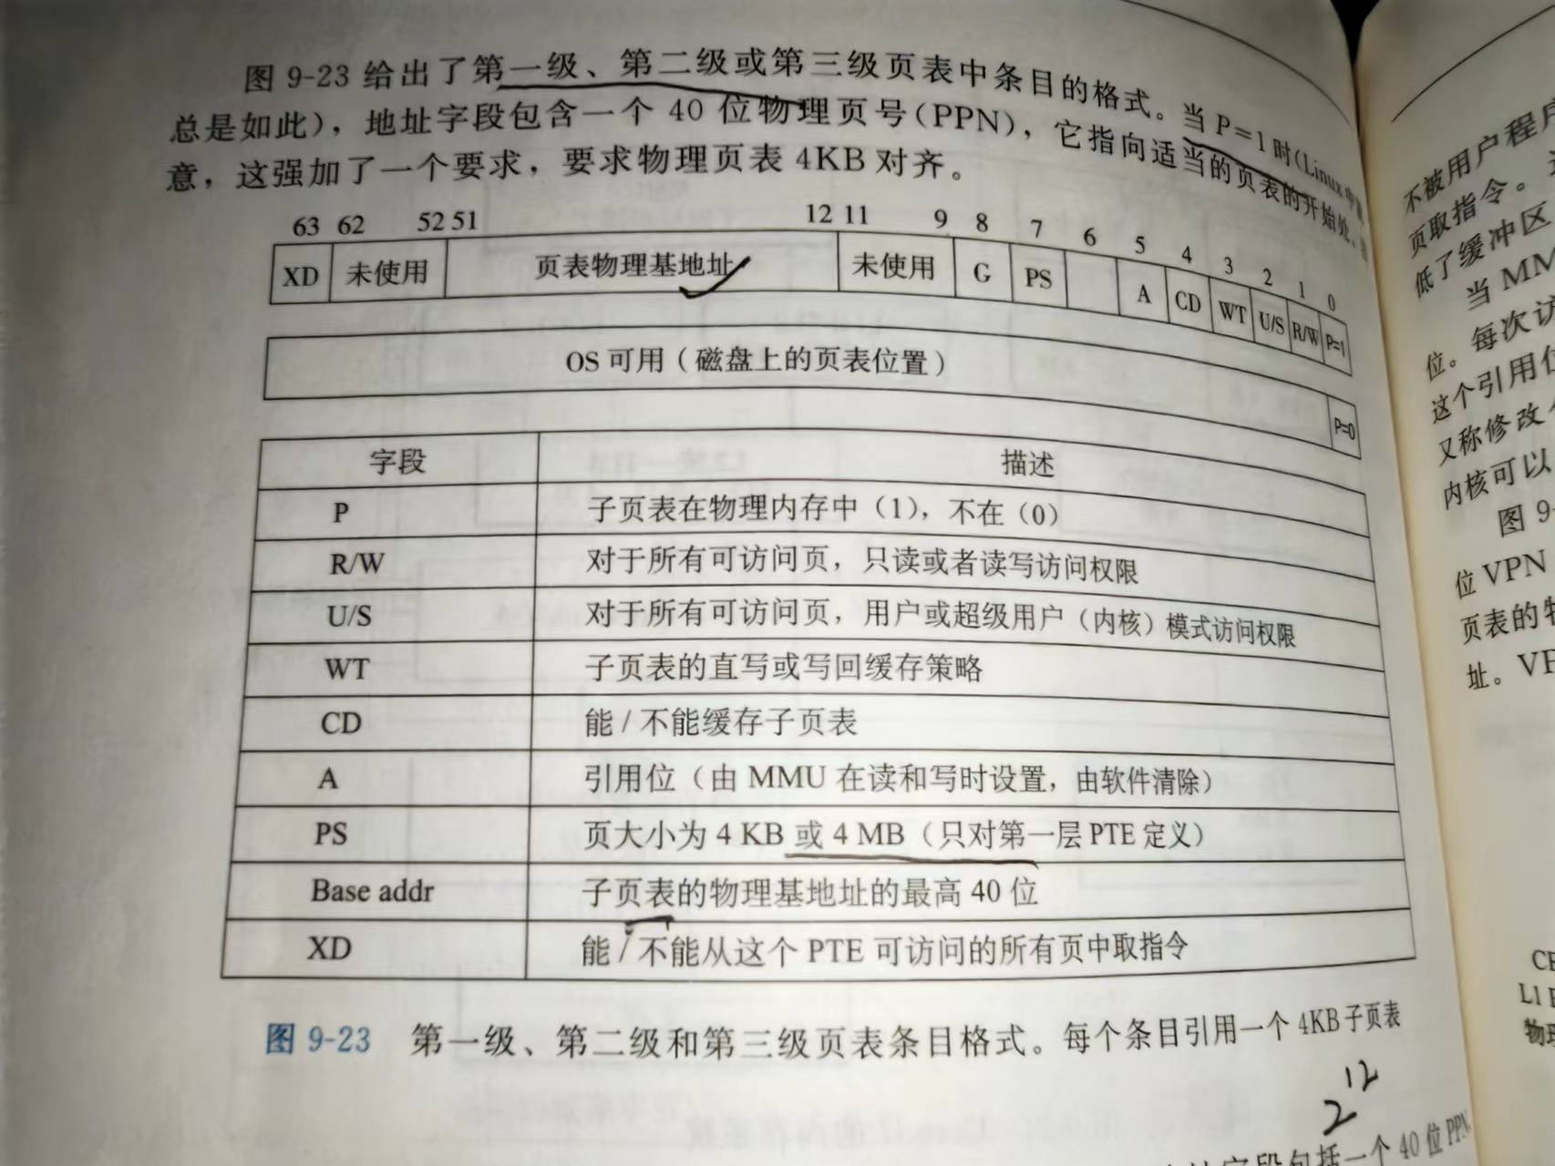
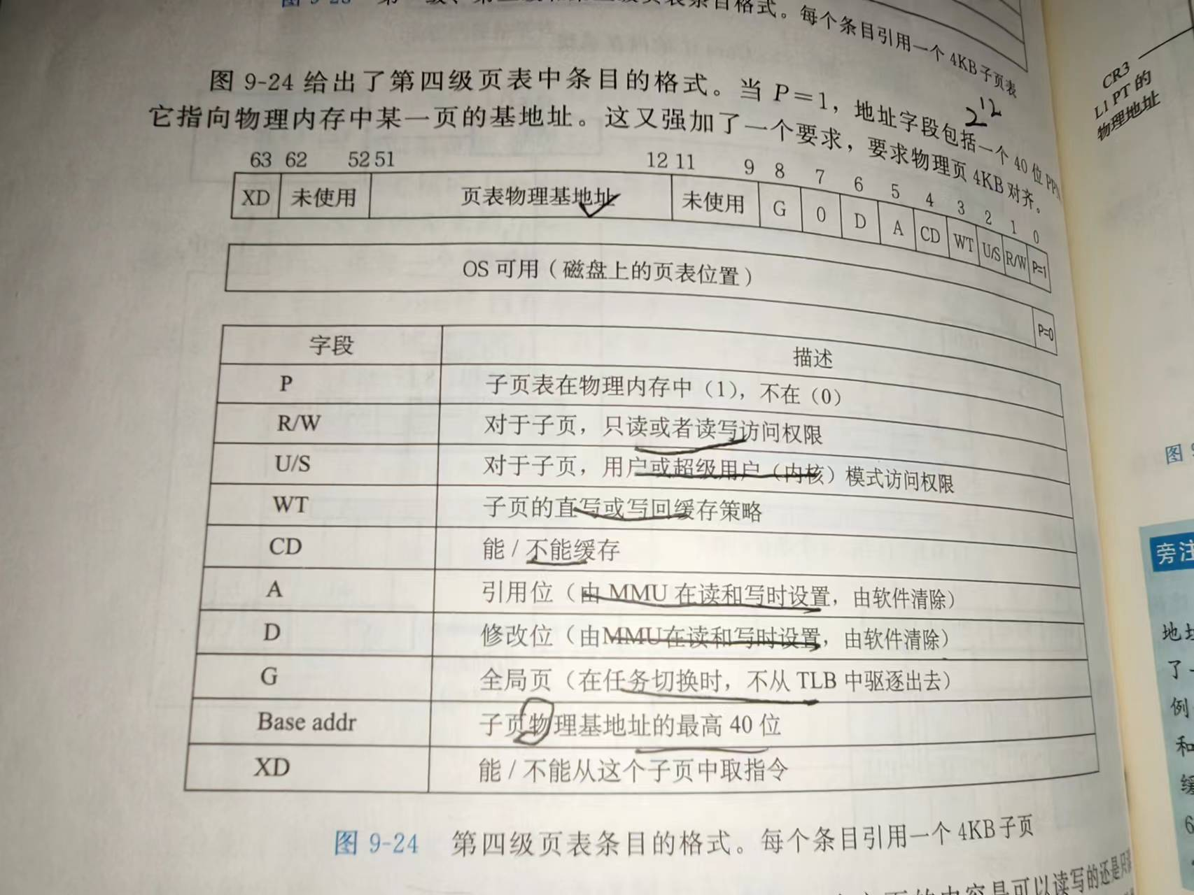

Slide 16
虚拟地址是硬件异常（缺页）、硬件地址翻译（多级页表，快表）、主存、磁盘文件（命中）和内核软件（内核处理缺页）的完美交互，它为每个进程提供了一个大的、一致的和私有的地址空间。

Slide 17
谢谢大家

